Slide 1
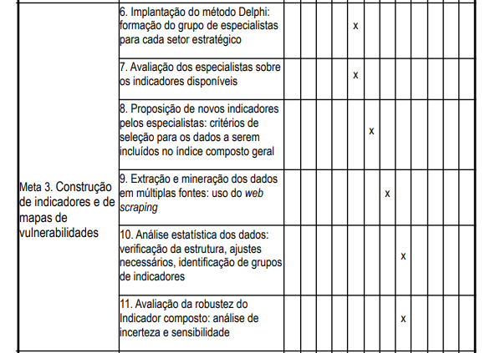

Indicadores e índices de vulnerabilidade e exposição aos efeitos das mudanças climáticas em setores estratégicos no estado do Paraná e desenvolvimento de índice de sustentabilidade.
Indicadores de vulnerabilidade climática e de preditores que avaliem o risco climático, no cenário atual e futuro, seja em ecossistemas naturais ou de produção, além da criação de um banco de dados ambiental, social e econômico que abranja todo o estado do Paraná para que se possa quantificar a vulnerabilidade de uma dada região do estado e demonstrar suas principais fragilidades, apontar tendências ou indicar fenômenos de difícil detecção.

Slide 2
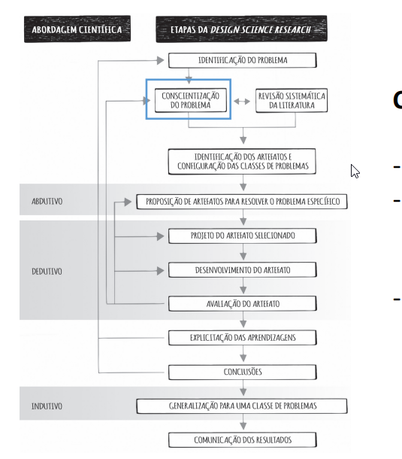

Slide 3
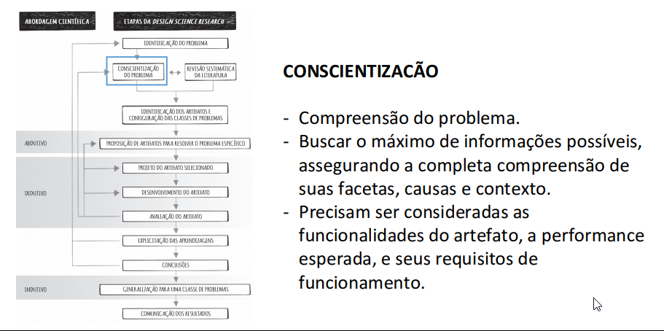

Slide 4
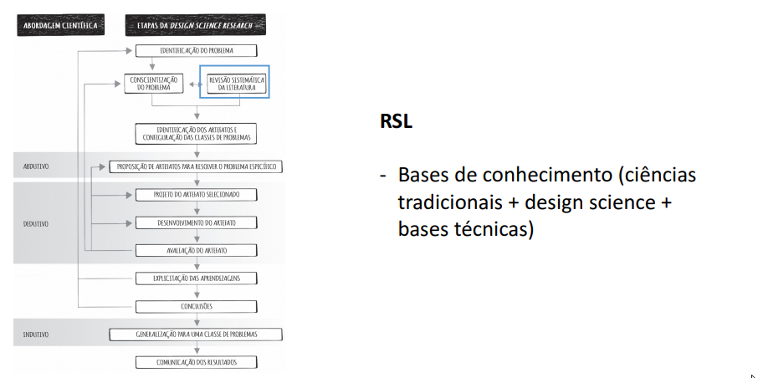

Slide 5
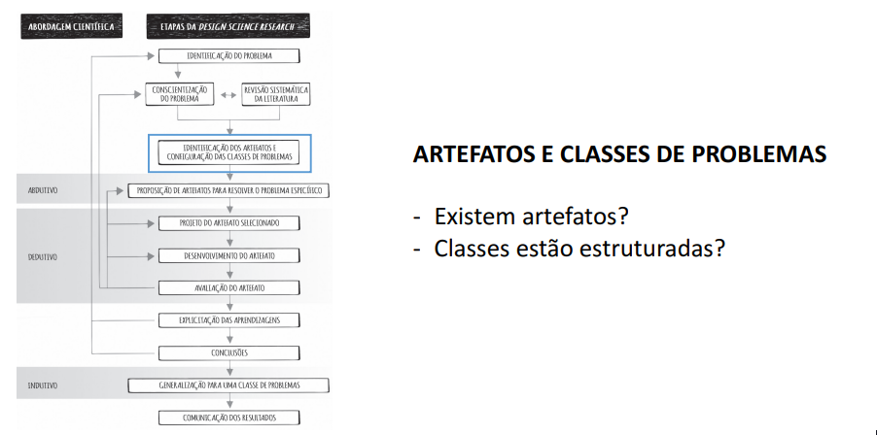

Slide 6
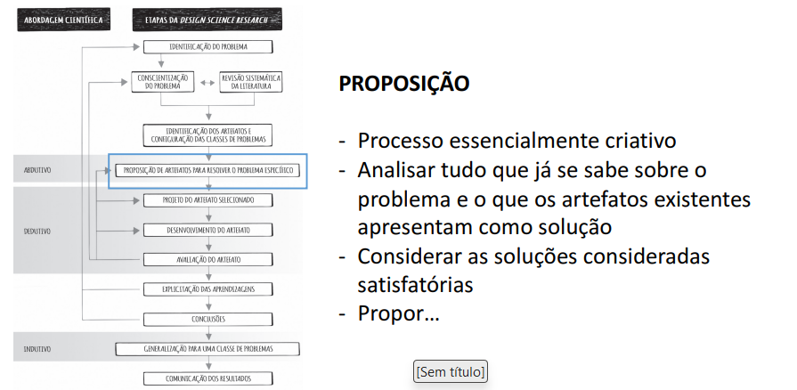

Slide 7
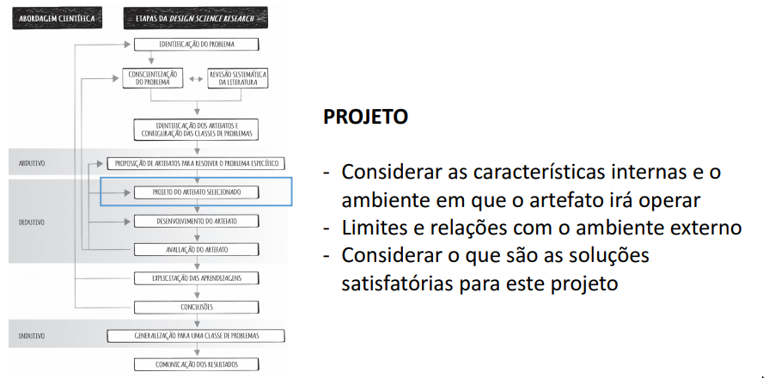

Slide 8
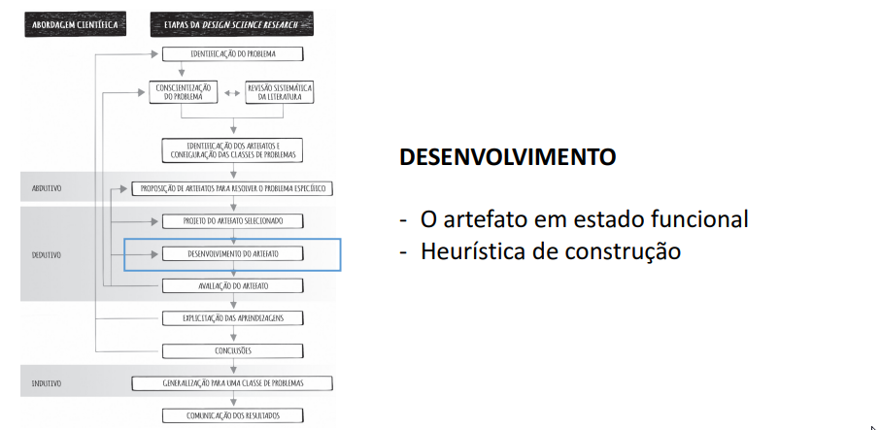

Slide 9
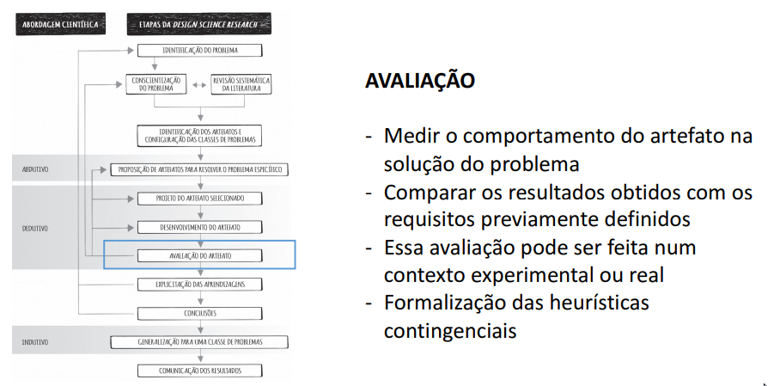

Slide 10
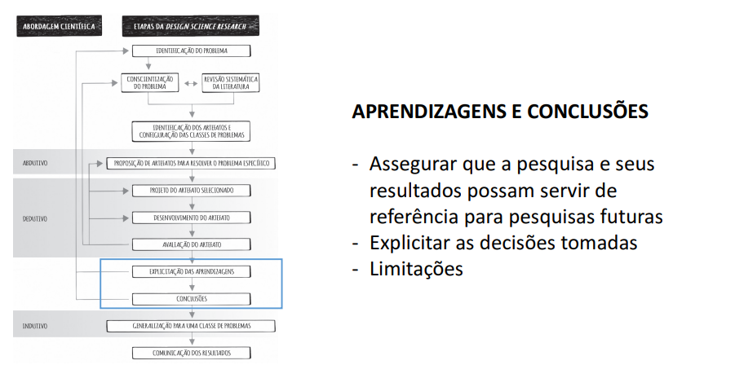

Slide 11
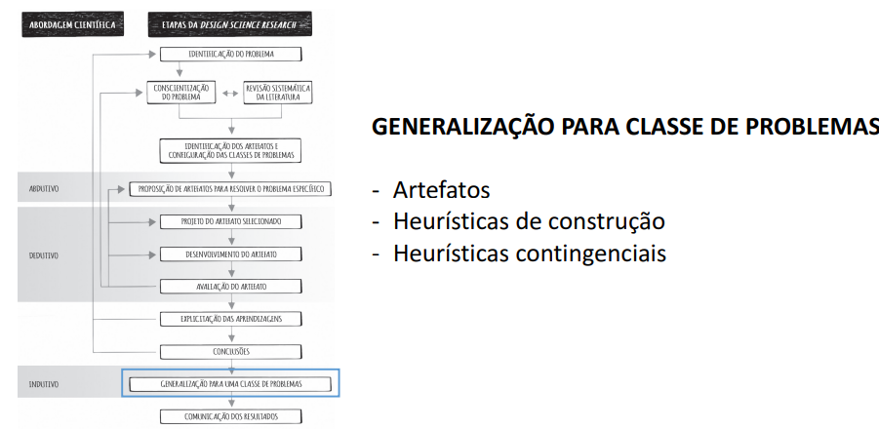

Slide 12
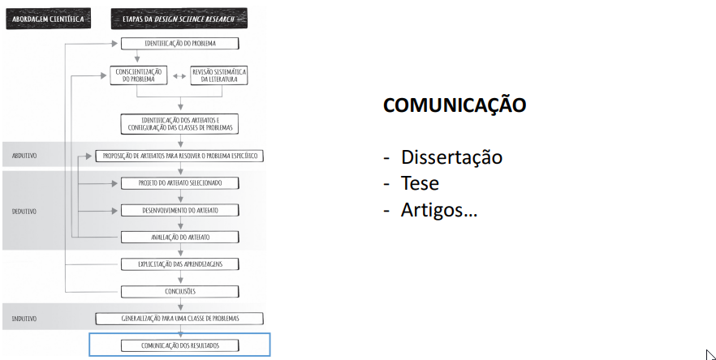

Slide 13
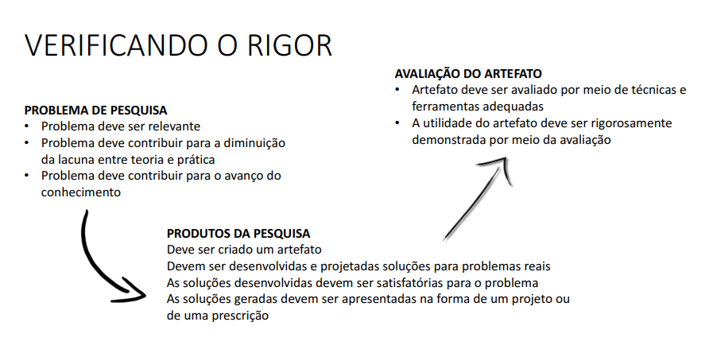
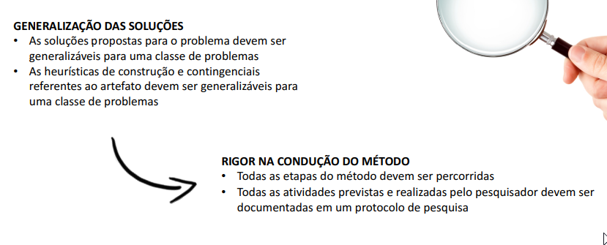

Slide 14
Uma abordagem para melhorar a tomada de decisão com big data geoespacial heterogêneo
Flávio Eduardo Aoki Horita

Slide 15
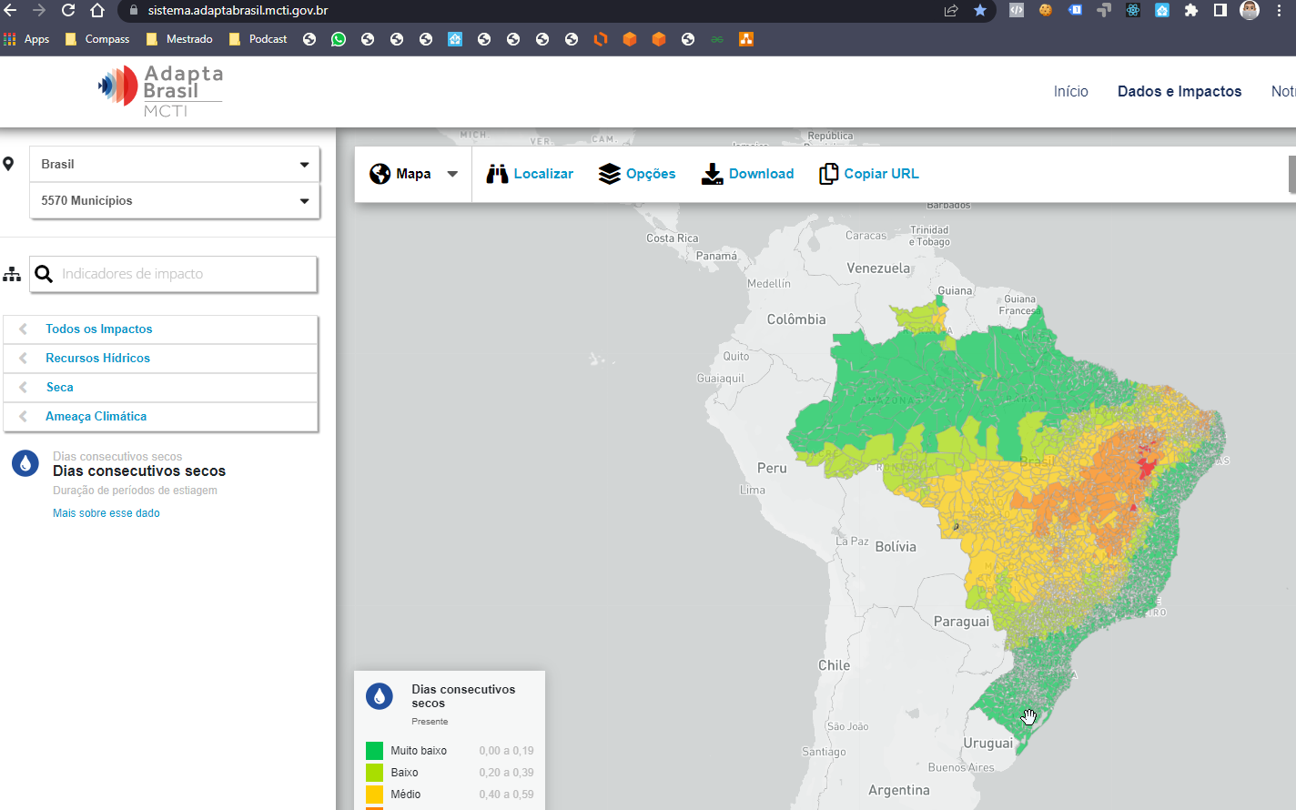
Uma abordagem para melhorar a tomada de decisãocom big data geoespacial heterogêneo
Flávio Eduardo Aoki Horita

Slide 16
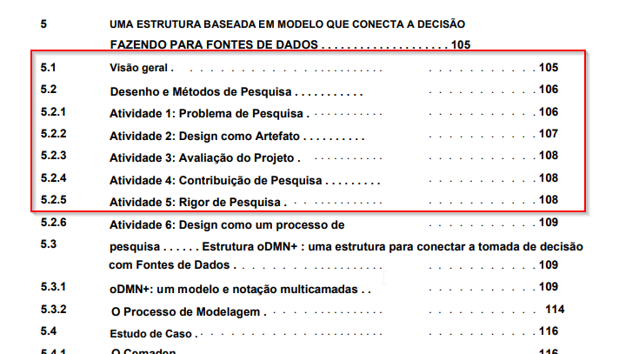

Slide 17
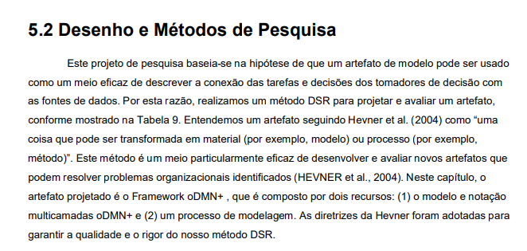

Slide 18
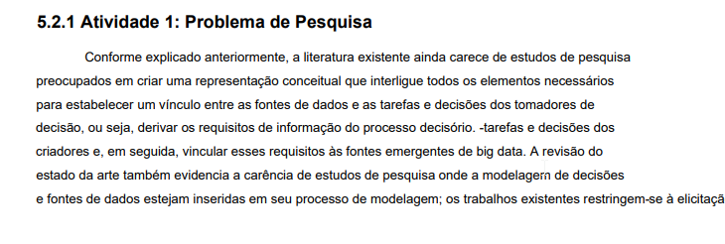

Slide 19
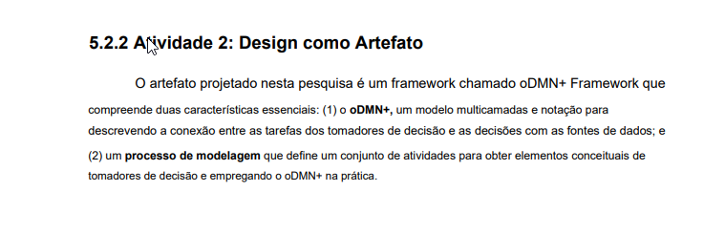

Slide 20
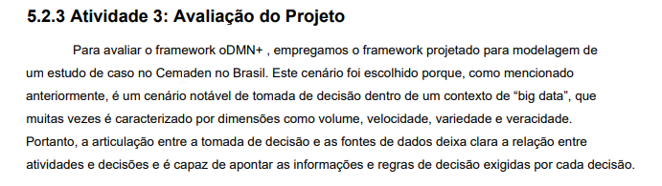

Slide 21
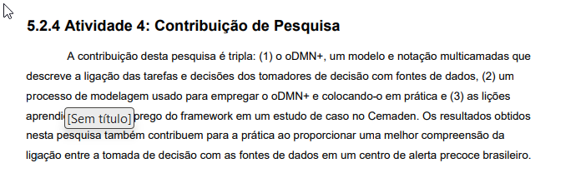

Slide 22
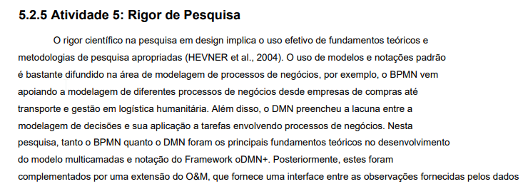

Slide 23
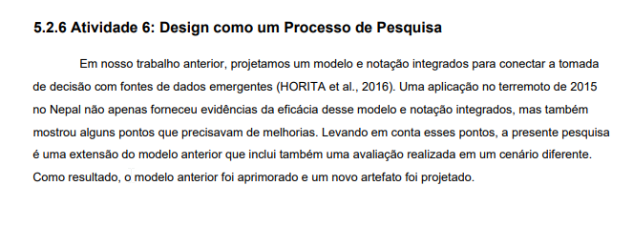

Slide 24
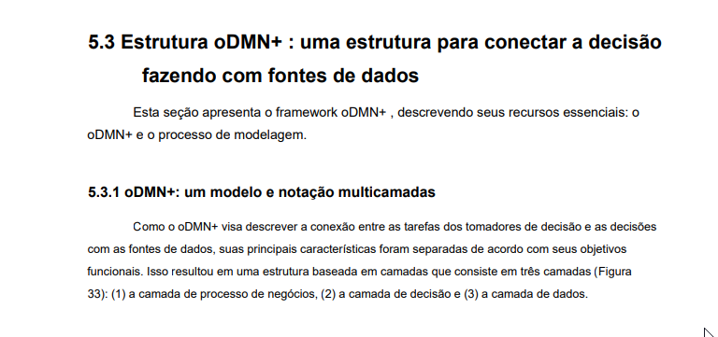
Desenvolvido o Framework oDMN+ teorico

Slide 25
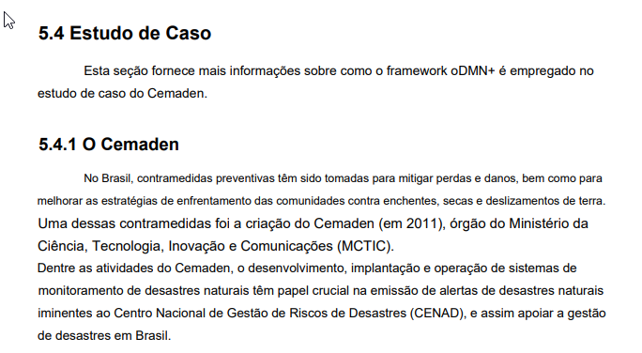
Aplicar o framework no mundo real com BPMN no cemadem

